Slide 1
Gilde avond Automation
Dockerdagavond
Erik Haartmans & Martijn Thiele

Slide 2
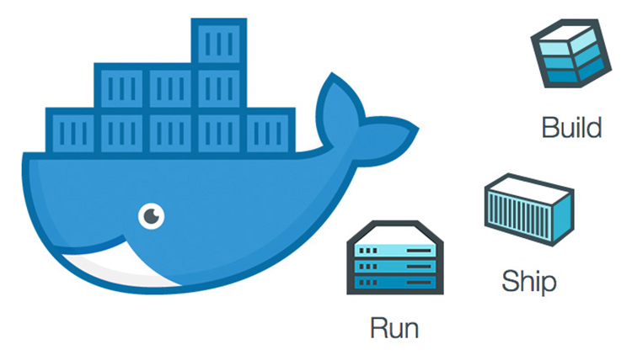
Introductie
“Hoe wij docker in kunnen zetten om onze automatische testen sneller, efficienter en stabieler te maken”

Slide 3
Agenda
Testproject opzetten & lokaal runnen
Runnen van een java project in docker
Gebruik van volumes
Docker compose
Testen parallel runnen
Testen parallel runnen tegen een selenium grid

Slide 4
Testproject opzetten en lokaal runnen
Voorbeeldproject binnenhalen via commandline:
Git clone https://github.com/MartijnThiele/DockerGilde.git
IntelliJ openen en projectfolder inladen
Project bevat de slides en readme.md

Slide 5
Testproject opzetten en lokaal runnen
Project binnenhalen, in commandline:
Git clone https://github.com/MartijnThiele/DockerGilde.git
IntelliJ openen en projectfolder inladen
Project bevat de slides en readme.md

Slide 6
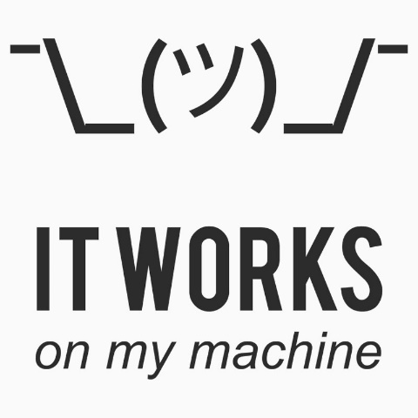
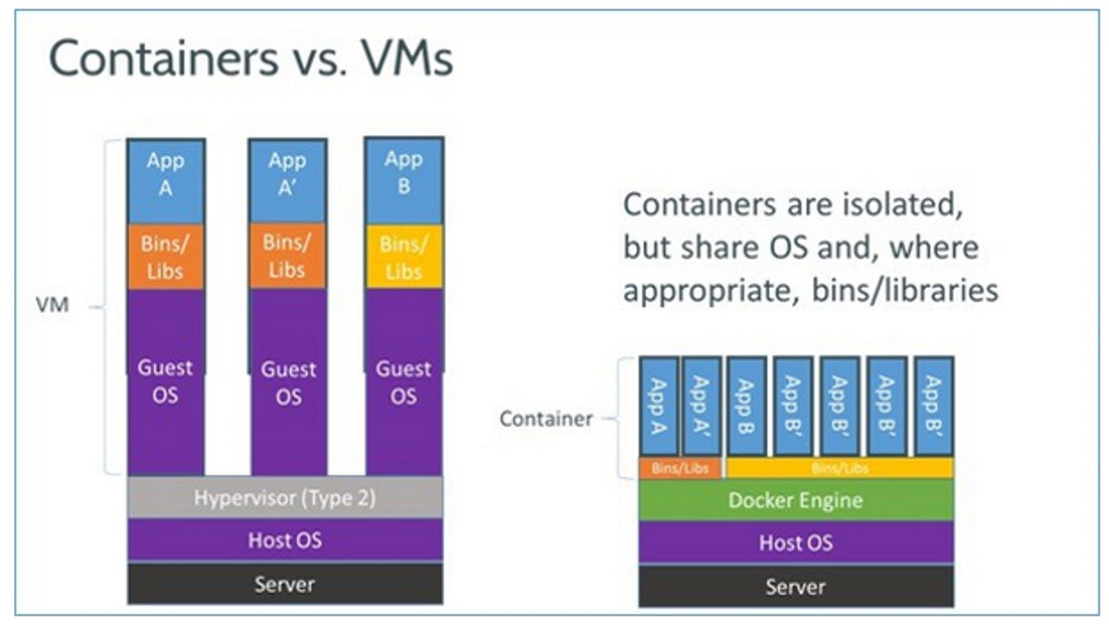
Waarom docker
Iedere applicatie zijn eigen geisoleerde container
Applicaties werken altijd hetzelfde, onafhankelijk van host of OS
Kleiner en minder zwaar dan VM’s
Makkelijk schaalbaar

Slide 7
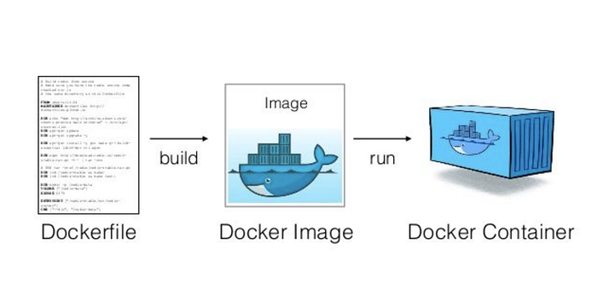
Docker basics - dockerfile
Dockerfile: script met instructies om een image te bouwen
Bevat parent image waar je image op gebaseerd wordt
Kan instructies bevatten om extra packages te installeren
Beschrijft benodigde netwerken, omgevingsvariabelen, enz
Defineert wat je image gaat doen

Slide 8
Docker basics – docker image
Docker image: template om een container te bouwen
Eenmalig bouwen
Onbeperkt containers opspinnen
Na wijziging opnieuw bouwen

Slide 9
Docker basics – docker container
Docker container: geisoleerde omgeving gebaseerd op een image
Gemaakt voor een enkel doel
Bevat je applicatie en alles wat er nodig is om deze te draaien
Meerdere containers kunnen parallel draaien
Containers kunnen met elkaar communiceren

Slide 10
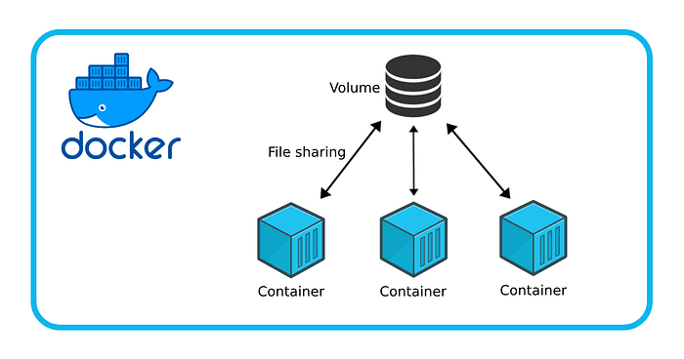
Docker basics – shared volumes
Volume: apart bestandssysteem op de host, gemanaged door docker
Benaderbaar vanuit host machine om data te bewaren
Bruikbaar om data uit te wisselen tussen containers
Kan bewaard blijven na het verwijderen van een container

Slide 11
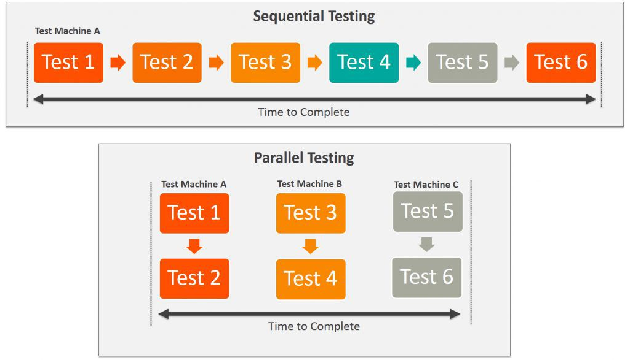
Tests parallel runnen
Meerdere testen tegelijkertijd runnen ipv achter elkaar
Tijdswinst
Tegelijkertijd tegen verschillende browsers of devices
Mogelijkheden afhankelijk van testframework

Slide 12
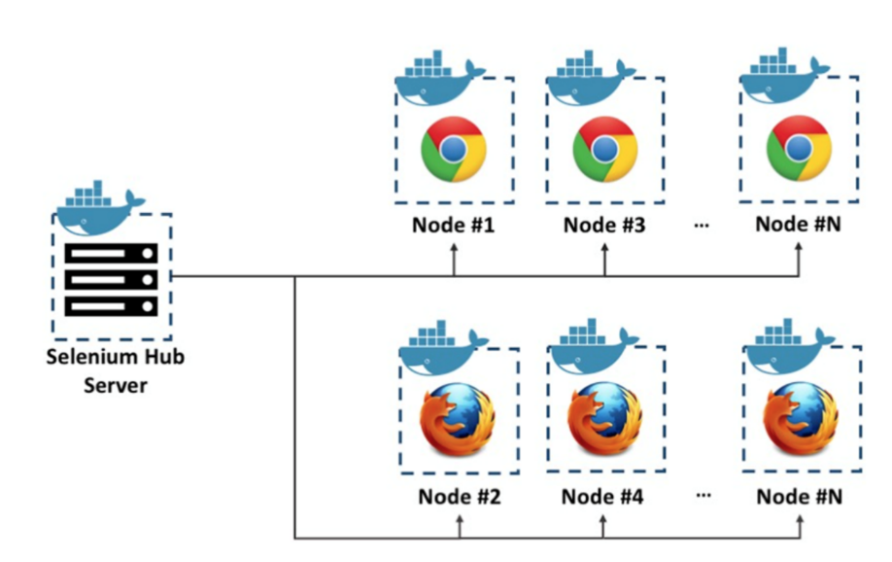
Selenium grid
Systeem om selenium tests parallel tegen meerdere machines te runnen
Stelt je in staat om simultaan tegen verschillende browsers, versies, operating systems of devices te runnen
Bestaat uit een hub met nodes
Bij uitstek geschikt voor docker

Slide 13
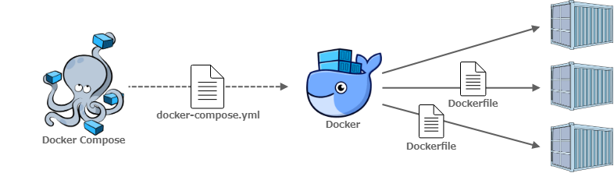
Docker basics – docker compose
Compose: tool om multi-container applicaties te beschrijven en runnen
Compose YAML file kan meerdere containers bevatten
Gebaseerd op hetzelfde of een ander image
Multi container applicatie kan met één commando opgezet worden
Een selenium grid kan zo in één handeling opgezet worden

Slide 14
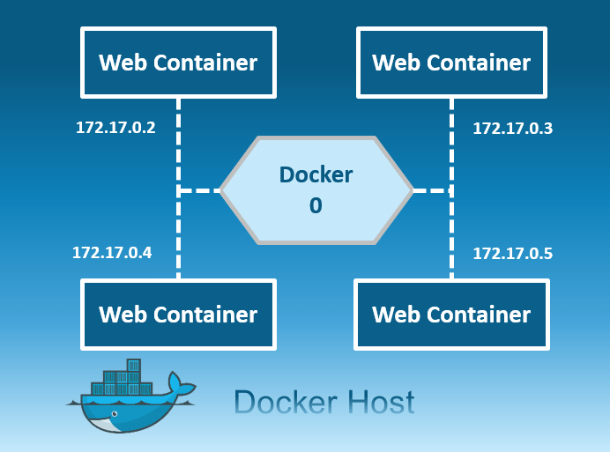
Docker basics – networking
Docker networking meerdere mogelijkheden om communicatie tussen containers mogelijk te maken
Default is bridge modus
Private intern network gecreerd op de host
Elke container krijgt een intern ip waarmee onderling gecommuniceerd kan worden

Slide 15
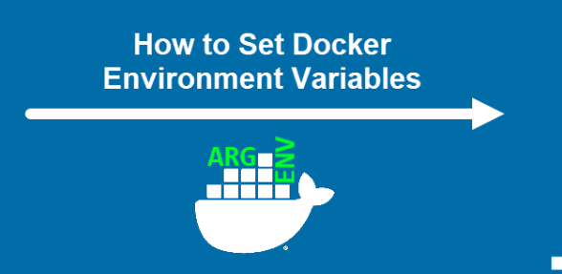
Omgevingsvariabelen
Verzamelnaam voor allerlei variabelen die vanuit een omgeving beschikbaar gesteld worden aan applicaties
Handig om dingen lokaal anders te doen dan in CICD, zonder staan je code te hoeven wijzigen
Gebruikt voor bijvoorbeeld URL’s, settings, enz.
In docker te zetten in dockerfile, compose.yml, of via de cli

Slide 16
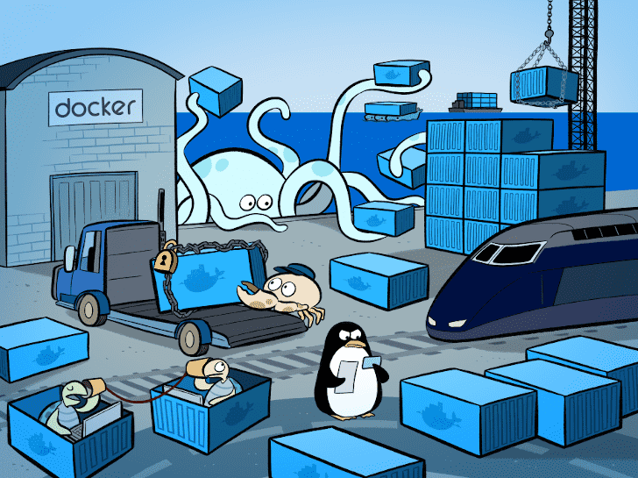
Vragen of Opmerkingen?

Slide 17

Ideeën voor een volgende sessie?
Heb je iets interessants dat je wilt delen?
Zou je iets specifieks willen leren?
Meld je bij Bram, Erik of Martijn of in het teamskanaal

